Slide 2
Y=f(X)
Y=[y0,y1,y2,…,yn]
X=[x0,x1,x2,…,xn]
是什么？
究竟是什么？

Slide 5
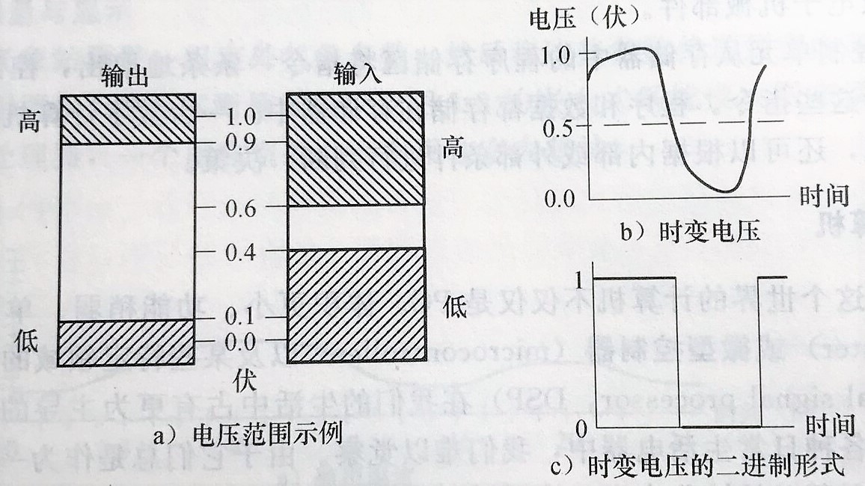

Slide 21
1.2.2 码制
（1） 数字的存储形式: 二进制
(179)₁₀ = (10110011)₂
(0.6875)₁₀ = (0.1011)₂
(7301.24)₈ = (111011000001.0101)₂
(4A3.E6)₁₆ = (10010100011.1110011)₂
无符号数
负数如何表达？
正负符号如何表示？

Slide 22
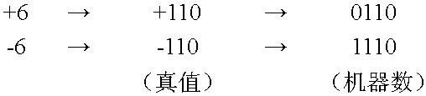
在数字系统中，符号“＋”、“－” 也要数字化
一般将数的最高位设为符号位
“0” → “＋” “1” → “－”
真值：“+”、“-” 符号数字化前的二进制数。
机器数：“+”、“-” 符号数字化后的二进制数。
机器数的表示方法有原码、反码、补码等。

Slide 23

（2） 原码:
最高位表示符号： 0 - 正 1 - 负
原码易于辨认，与真值和十进制的转换十分方便
直接进行运算不方便 ×
数 | 真值 | 原码
+9
+0001001
0 0001001
-9
-0001001
1 0001001

Slide 24

（3） 反码 :
正数的反码与原码相同
负数的反码数位由原码数位逐位求反而得
(不包括符号位)
A：原码
|A| ：A的绝对值的原码
A_{反}：A的反码
n：二进制数码的位数
-9的反码： A_{反} = 2⁸ - 1 - |A| = (100000000 - 1) - (00001001) = 11110110
数 | 真值 | 原码 | 反码
+9 | +0001001 | 0 0001001
-9 | -0001001 | 1 0001001
0 0001001
1 1110110

Slide 25

（4）补码 :
正数的补码：原码相同
负数的补码：对应的反码加 1
补码表示对于加减运算十分方便，因此目前机器中广泛采用
A：原码
|A| ：A的绝对值的原码
A_{补}：A的补码
n：二进制数码的位数
-9的补码： A_{补} = 2⁸ - |A|= 100000000 - 00001001 = 11110111
数 | 真值 | 原码 | 反码 | 补码
+9 | +0001001 | 0 0001001 | 0 0001001
-9 | -0001001 | 1 0001001 | 1 1110110
0 0001001
1 1110111

Slide 26
1.2.3 常用编码
十进制数 | 二进制码
0 | 0000
1 | 0001
2 | 0010
3 | 0011
4 | 0100
5 | 0101
6 | 0110
7 | 0111
8 | 1000
9 | 1001
10 | 1010
11 | 1011
12 | 1100
13 | 1101
14 | 1110
15 | 1111
编码：用代码表示信息的过程
二进制编码：用二进制数表示文字、符号等信息的过程
1．顺序二进制编码（简称二进制码）
将十进制数转换成二进制数所得到的二进制编码
特点：相邻的两个数之间的差值为 1

Slide 27
1.2.3 常用编码
十进制数 | 二进制码 | 格雷码
0 | 0000 | 0000
1 | 0001 | 0001
2 | 0010 | 0011
3 | 0011 | 0010
4 | 0100 | 0110
5 | 0101 | 0111
6 | 0110 | 0101
7 | 0111 | 0100
8 | 1000 | 1100
9 | 1001 | 1101
10 | 1010 | 1111
11 | 1011 | 1110
12 | 1100 | 1010
13 | 1101 | 1011
14 | 1110 | 1001
15 | 1111 | 1000
2．格雷码（循环码或发射码）
特点：相邻两个编码只有一位不同
缺点：不够直观
采用格雷码计数的计数器，每次加1时只有一个触发器的状态发生变化，使干扰减弱
二进制码：
对应的格雷码：
格雷码编码规则 ：

Slide 28
1.2.3 常用编码
十进制数 | 独热码
0 | 000000001
1 | 000000010
2 | 000000100
3 | 000001000
4 | 000010000
5 | 000100000
6 | 001000000
7 | 010000000
8 | 100000000
3．独热码
特点：只有一个二进制位为1，其他全为0
编码的二进制位数与需要进行编码的状态数相等
常用于时序逻辑电路中状态机的设计

Slide 29
1.2.3 常用编码
4．二—十进制编码(BCD码)
特点：用4位二进制数对十进制数中的10个数符进行编码
既满足系统中使用二进制数的要求，又适应人们使用十进制数的习惯
常用的编码：
8421BCD码、2421BCD码、5211BCD码等位权码（编码中每1位对应一个位权值）
如：8421BCD码中，各位的位权依次是 8、4、2、1
编码 1001 对应的十进制数符： 8+0+0+1=9
余3码：由二进制码加3(0011)后形成，即从二进制码的3开始编码
余3格雷码：由格雷码加3后形成的，即从格雷码的3(0010)开始编码

Slide 30
常用的二—十进制编码
十进制数 | 8421码 | 2421码 | 5211码 | 余3码 | 余3 格雷码
0 | 0000 | 0000 | 0000 | 0011 | 0010
1 | 0001 | 0001 | 0001 | 0100 | 0110
2 | 0010 | 0010 | 0100 | 0101 | 0111
3 | 0011 | 0011 | 0101 | 0110 | 0101
4 | 0100 | 0100 | 0111 | 0111 | 0100
5 | 0101 | 1011 | 1000 | 1000 | 1100
6 | 0110 | 1100 | 1001 | 1001 | 1101
7 | 0111 | 1101 | 1100 | 1010 | 1111
8 | 1000 | 1110 | 1101 | 1011 | 1110
9 | 1001 | 1111 | 1111 | 1100 | 1010

Slide 31
1.2.3 常用编码
5．ASCII码
用于表示各种字符(包括文字、字母、数字、标点符号、运算符及其他特殊字符等)的二进制代码
特点：采用7位二进制编码
共表示 2⁷ ( 即 128 ) 个字符
0～9十个数码
大小写各26个英文字母
标点符号
运算符
一些常用符号
33个控制字符
使用时通常加上第8位作为奇偶校验位

Slide 32
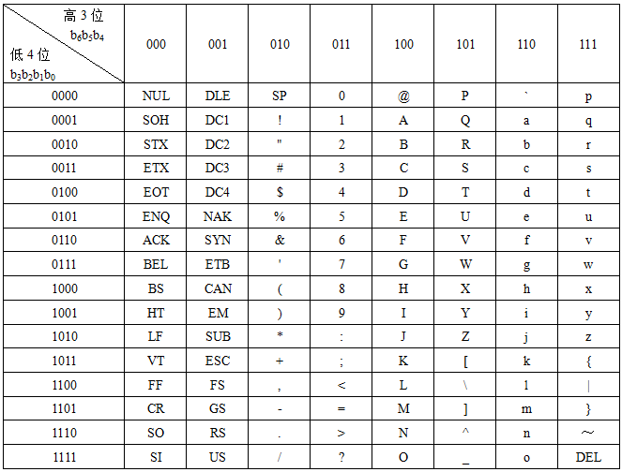
ASCII码表

Slide 33
1.3 数字逻辑设计基础

Slide 34
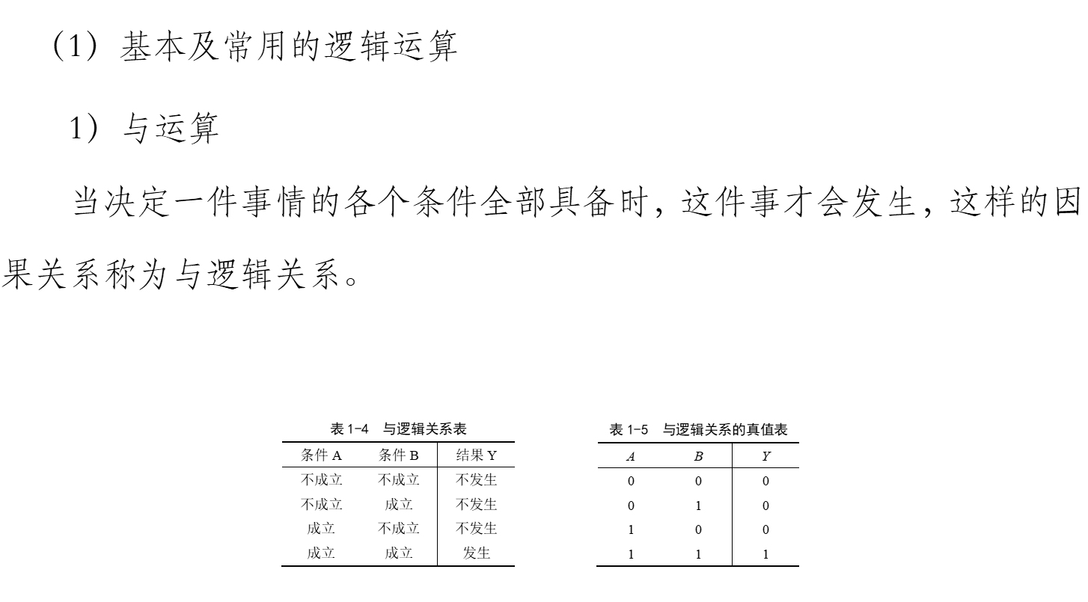

Slide 52
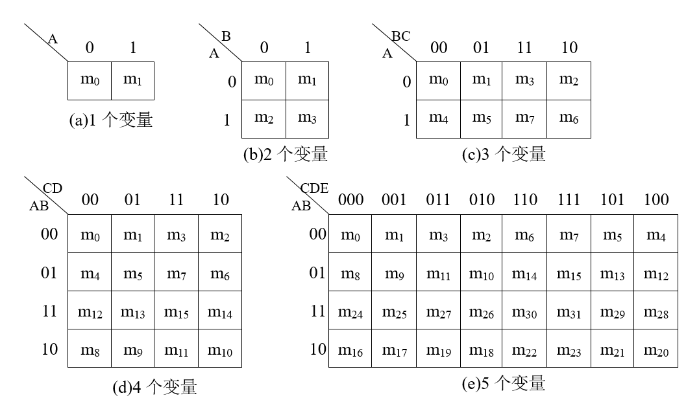

Slide 54
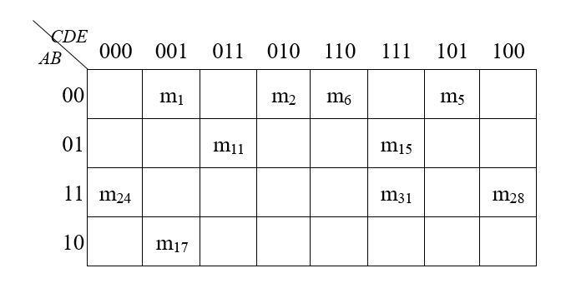

Slide 58
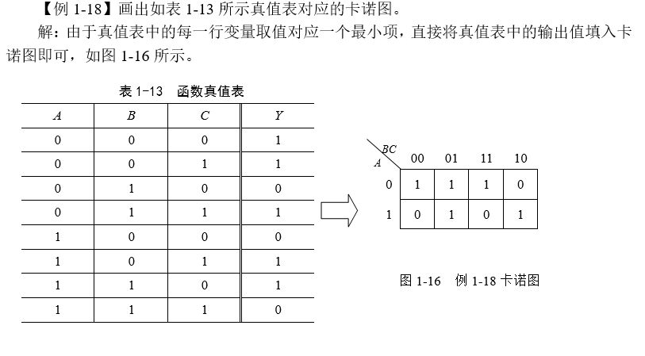

Slide 59
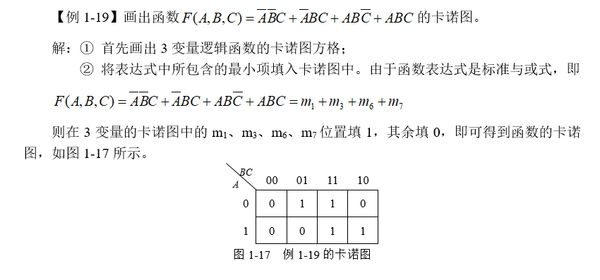

Slide 60
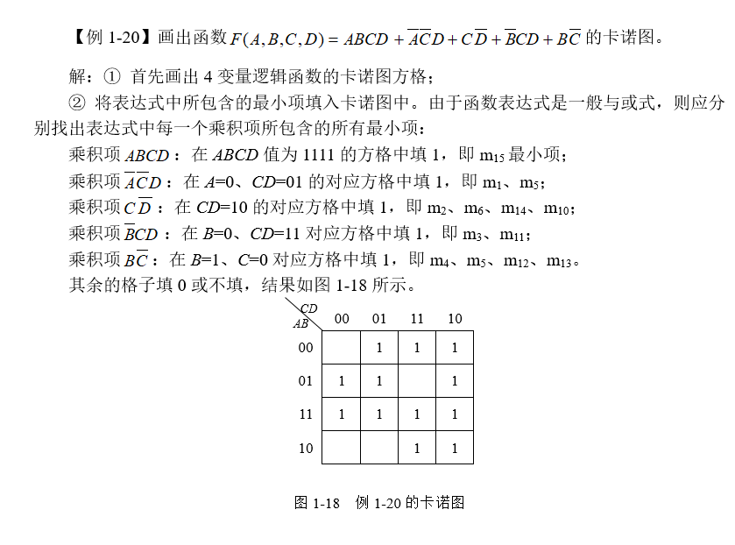

Slide 65
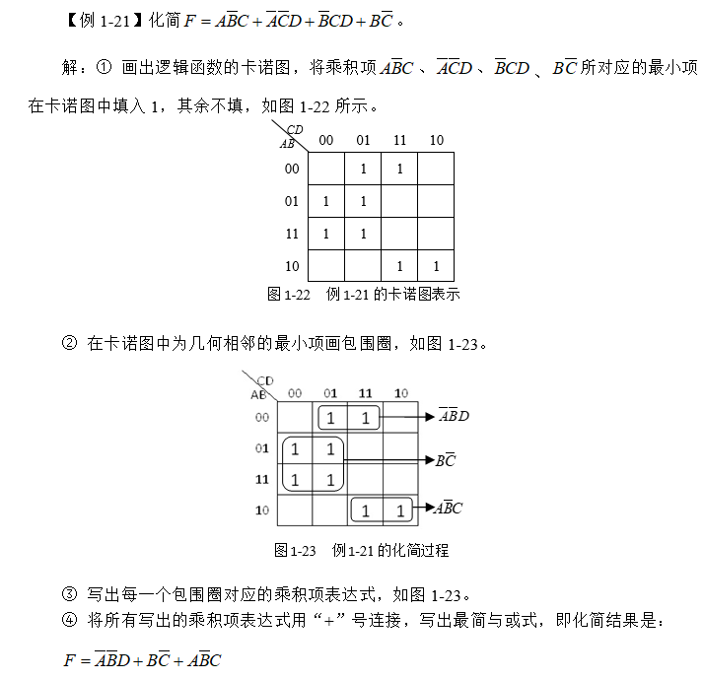

Slide 66
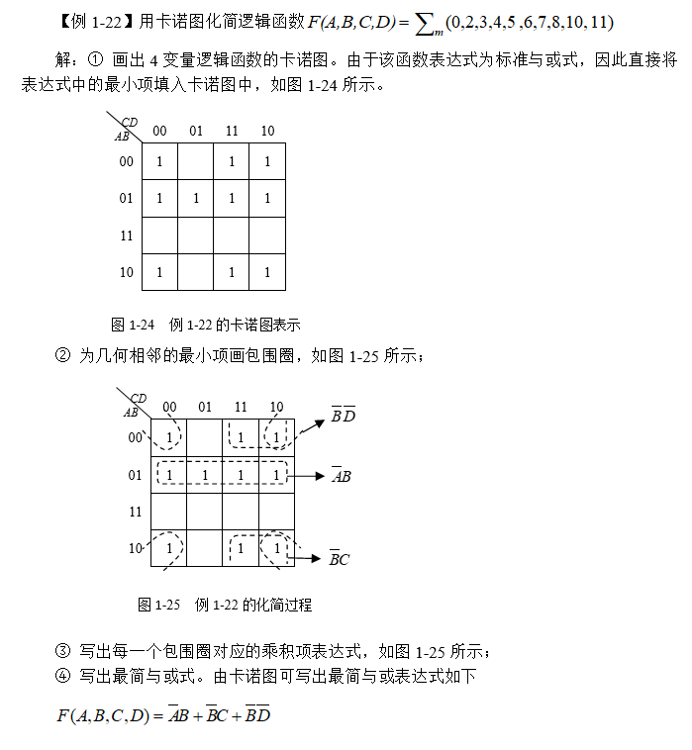

Slide 68
（1）简单的分立元件门电路

Slide 69
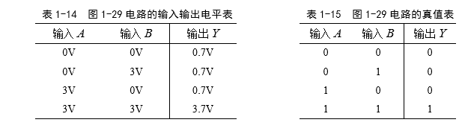

Slide 71
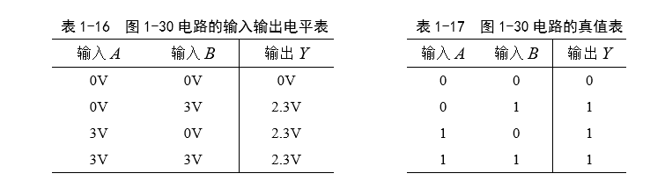

Slide 73
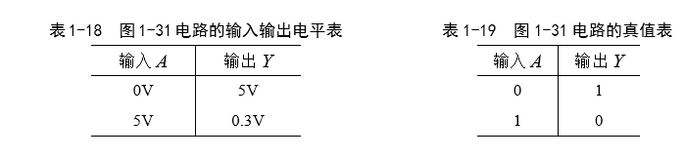

Slide 74
（2）TTL集成门电路
集成门电路是指将构成门电路的元器件和连线都制作在一块半导体芯片上再封装起来的门电路芯片。
按集成度划分，可分为小规模集成电路SSI、中规模集成电路MSI、大规模集成电路LSI、超大规模集成电路VLSI。
按构成集成门电路的主要元器件划分，可分为TTL集成门电路及CMOS集成门电路。
TTL是晶体管—晶体管逻辑电路的简称。TTL集成电路的输入级和输出级都采用半导体三极管。
（3）常用的集成门电路芯片
74HC××（带缓冲输出的高速COMS电路，使用COMS工作电平，为2~6V）
以74HC系列为例介绍常用的74系列门电路的逻辑功能。

Slide 82
